Slide 1
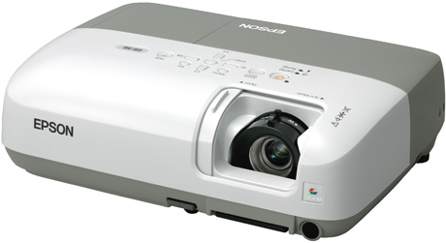
Datové projektory Úvod
Výstupní zařízení pro přenos dat na plátno
Zdroje dat
PC
notebook
DVD přehrávač
telefon
a další …

Slide 2
Datové projektory Vlastnosti
Rozlišení
nejčastěji SVGA (800*600) a XGA (1024*768)
Světelný výkon (svítivost)
nejdůležitější parametr !!!
udává se v ANSI lumenech
American National Standards Institute
cca 1500 lumenů menší místnost
cca 2500 lumenů zasedací sál
závislé na okolním světle a projekční ploše
s plochou klesá kvadraticky

Slide 3
Datové projektory Vlastnosti
Kontrast
stejné jako u LCD monitorů
běžně cca 1000:1
Hmotnost a velikost
v závislosti na použití zvolíme vhodný typ
Životnost výbojky
počet hodin dokud svítivost výbojky větší 80%
dnes běžně až 2000 hodin

Slide 4
Datové projektory Technologie
CRT
podobné s CRT monitory (3 obrazovky → RGB)
výhody
vysoká životnost (trvalý provoz)
vysoké rozlišení
kvalitní reprodukce barev
nevýhody
nutnost seřizování
nemožnost mobilní verze
velké rozměry a hmotnost
nízký světelný výkon

Slide 5
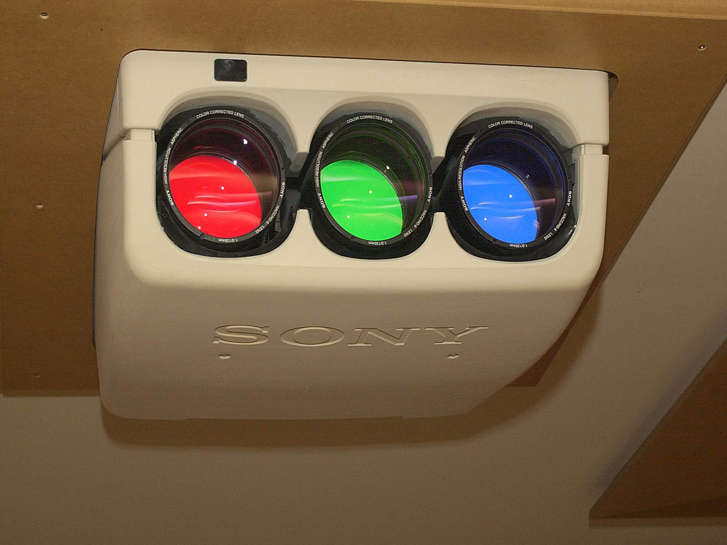
Datové projektory CRT technologie
Sony VPH-D50HTU

Slide 6
Datové projektory Technologie
DLP
Digital Light Processing
mechanická zrcátka v DMD čipu
Digital Micro-mirror Device
přepínají světelné body svým natočením
výhody
malé rozměry a nízká váha (jednočipové)
vysoký světelný výkon a kontrast (tříčipové)
není vidět „rastr“ pixelů jako u LCD projektorů
nevýhody
při rychlé změně tzv. duhový efekt (jednočipové)
optika nestihne zareagovat → nevhodné pro filmy
nízká životnost lampy
vysoké zahřívání

Slide 7
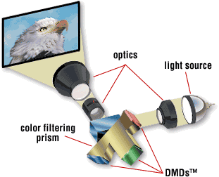
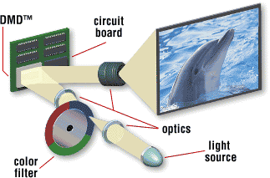
Datové projektory DLP technologie
jednočipový tříčipový

Slide 8
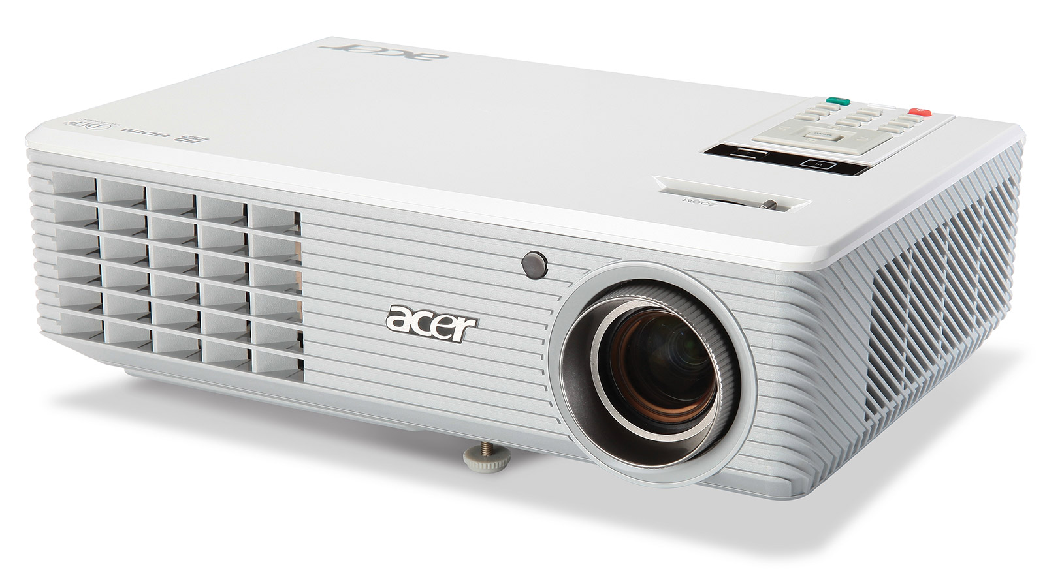
Datové projektory DLP technologie
Acer H5360BD (cca 15 000,-)

Slide 9
Datové projektory Technologie
LCD
světlo z lampy dopadá na 3 LCD panely
soustava zrcadel rozdělí na RGB paprsky
nejčastější technologie pro „běžné“ projektory
výhody
není duhový efekt → vhodné pro filmy
nižší hlučnost
nevýhody
stárnutí LCD panelů → snižuje se kvalita zobrazení
horší podání barev než u tříčipových DLP
je vidět „rastr“ pixelů
náchylnost na prach

Slide 10
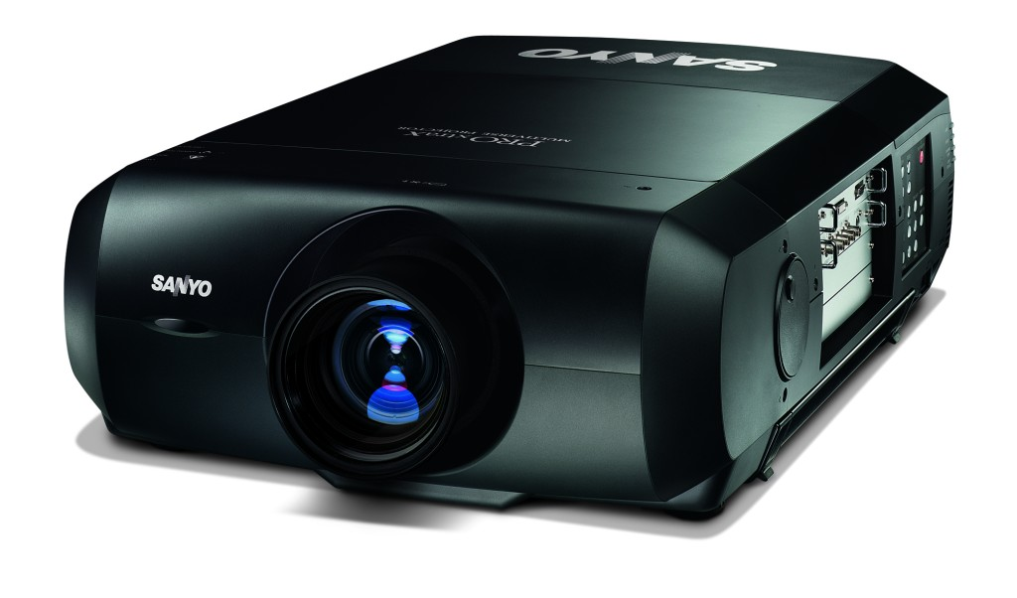
Datové projektory LCD technologie
Sanyo PLC XF 47H5360BD (cca 480 000,-)

Slide 11
Datové projektory Technologie
LED
DLP kde místo lampy jsou LED diody
výhody
nízká spotřeba (není lampa)
malé rozměry a váha
nevýhody
nízká světelnost
jen cca 100 lumenů

Slide 12
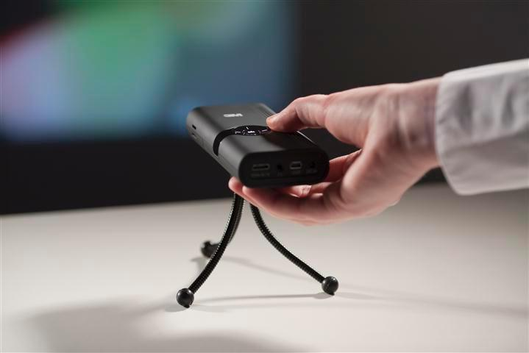
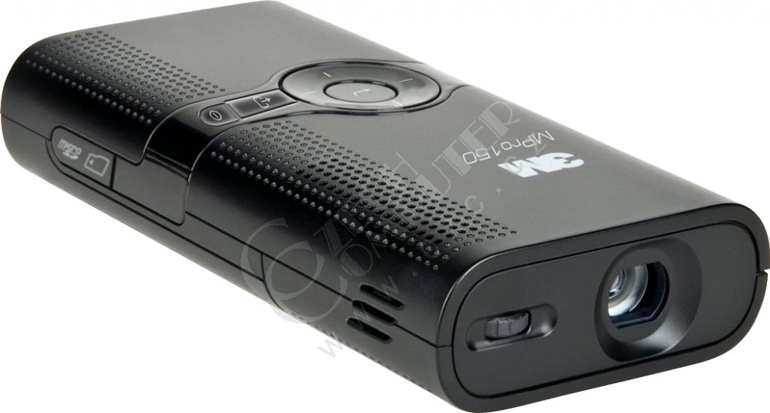
Datové projektory LED technologie
3M MPro150
cca 6500,-

